Slide 1
智图6.0敏捷实践分享
IM 范晨辉

Slide 2
6.0敏捷kick off前-面对的问题
产品复杂度高，时间紧
“瀑布式开发模式”的肌肉记忆
工具链没有聚焦持续集成，daily test，质量相对“后置”
人力紧，跨地域，新人多
项目目标&压力leaders 和导师们分解和传导不够
等等
Notes:
“瀑布式开发模式”，且临近工作细化不够
质量相对“后置”，质量风险高，成本高
工具链没有聚焦（CI & Daily test尤为关键，效率质量都重要）

Slide 3
6.0对敏捷开发框架的理解
6.0 敏捷使用的框架-Scrum
针对复杂产品，以迭代和增量方式持续交付可用产品
每个迭代是1个sprint，每个sprint 有1个专注的sprint Goal
敏捷小组成员7~10人最佳，但也要兼顾实际情况
质量前置，避免后期成本大，修复难度大
sprint review- 相关stakeholders一起review当下结果
Sprint 回顾-由一线同学反馈“做得好”“待改进”让一线的开发效率不断提升
好的经验不止跨域分享，也要跨部门分享，共同学习，一起进步
…

Slide 4
6.0从1+4的方式进行敏捷建设&实施
转型前置
策划准备
敏捷实施
敏捷组织
敏捷流程
敏捷工具
敏捷文化

Slide 5
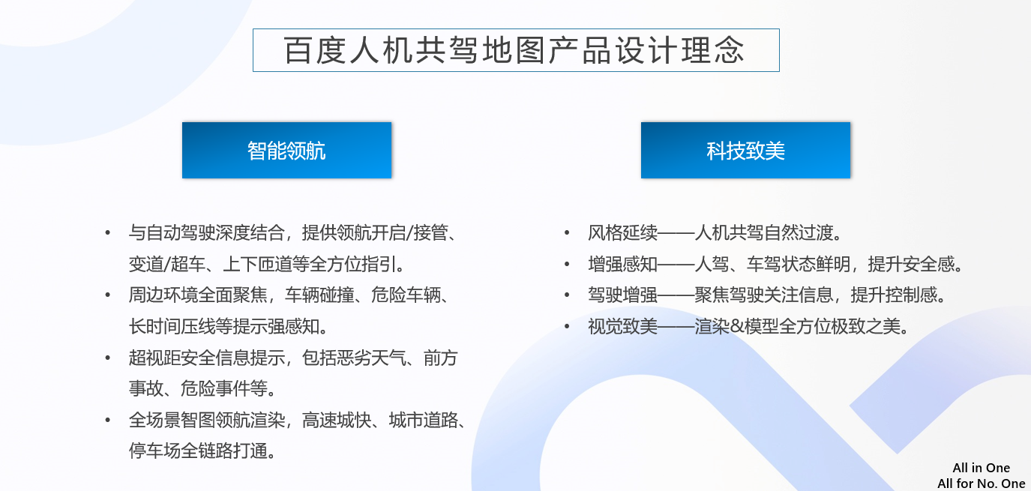
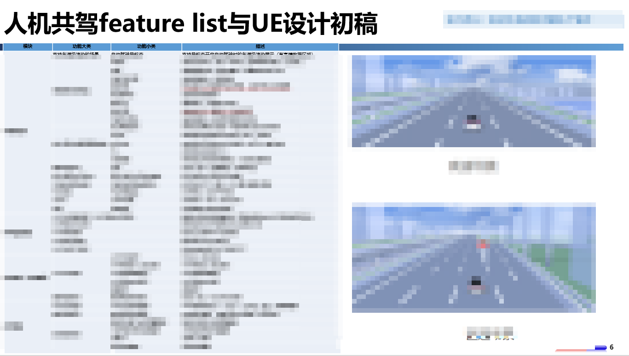
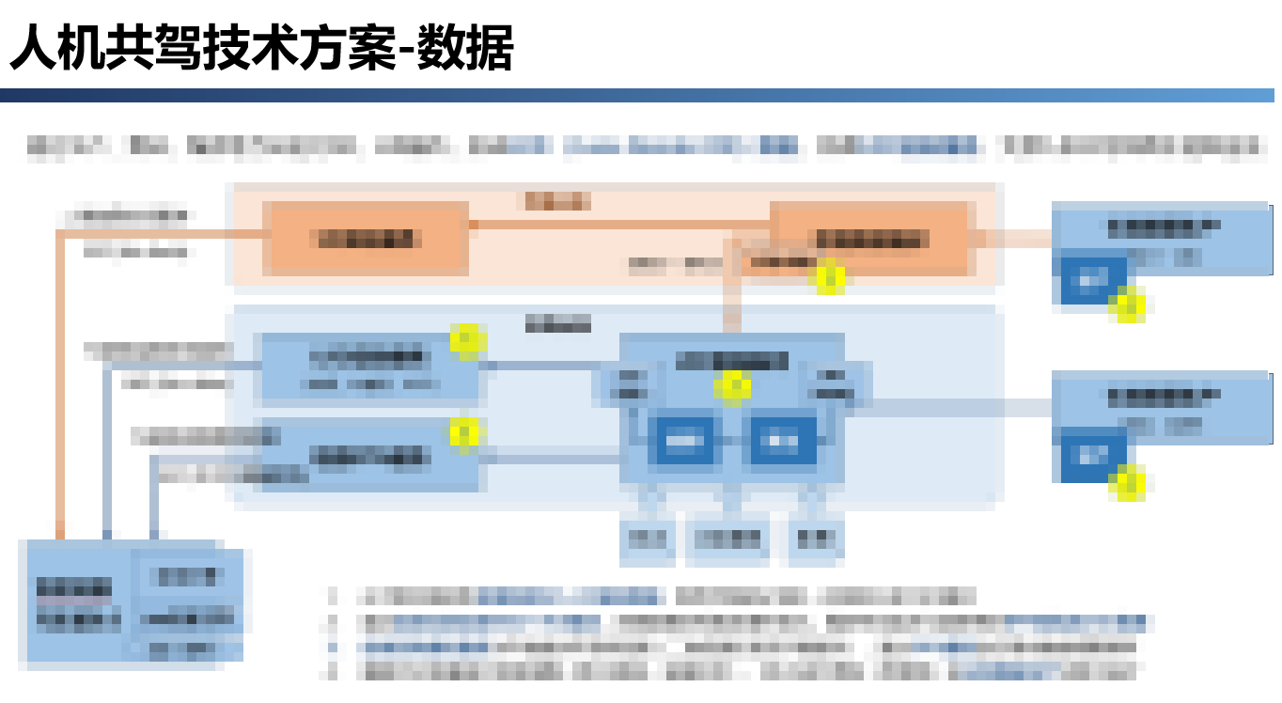
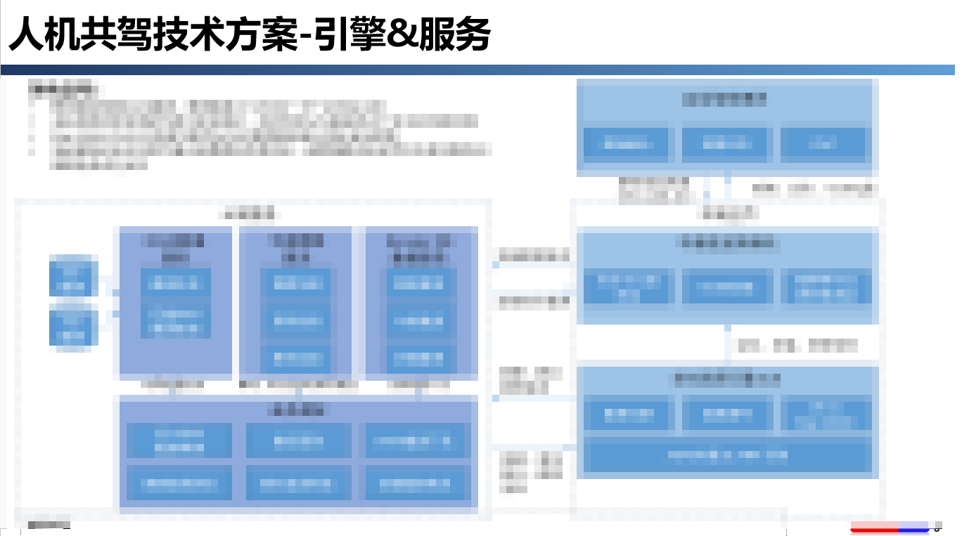
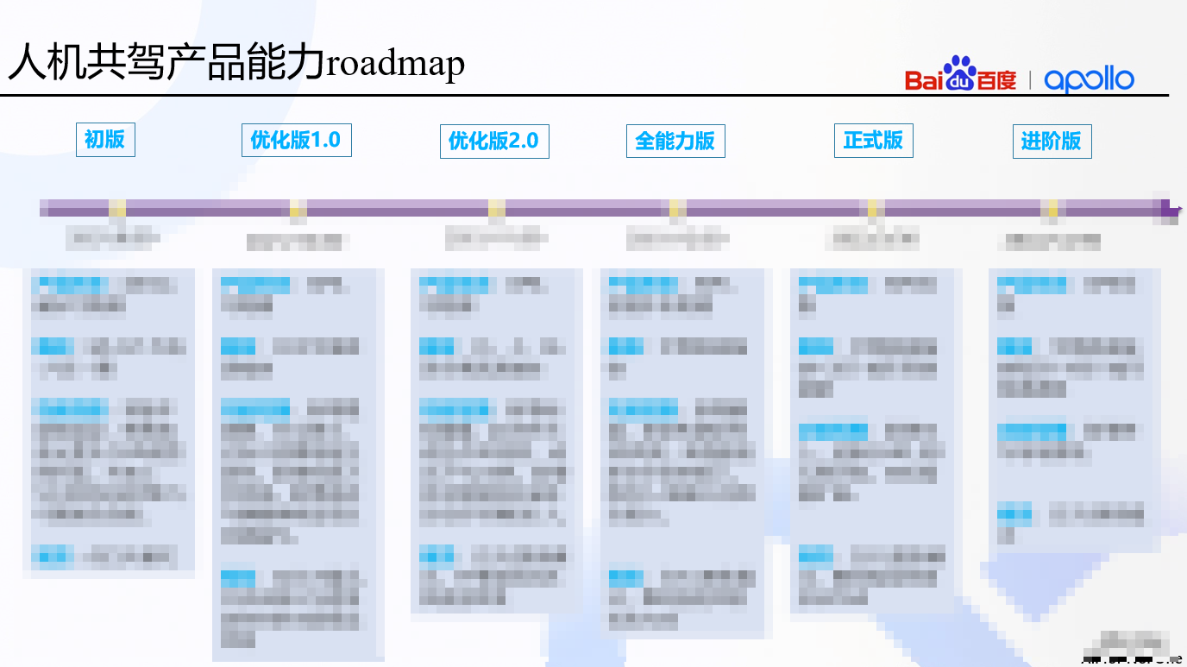
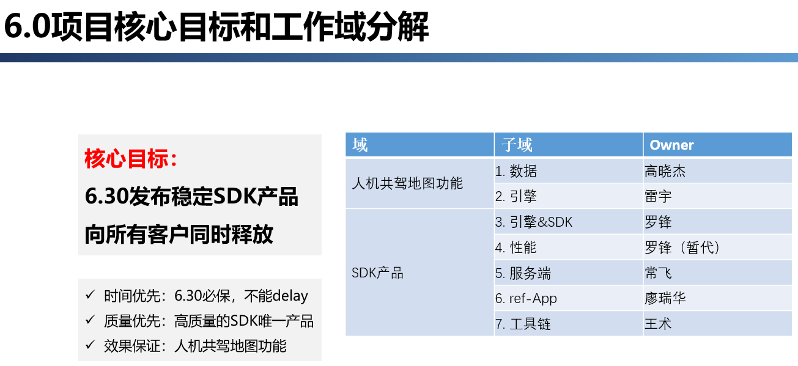
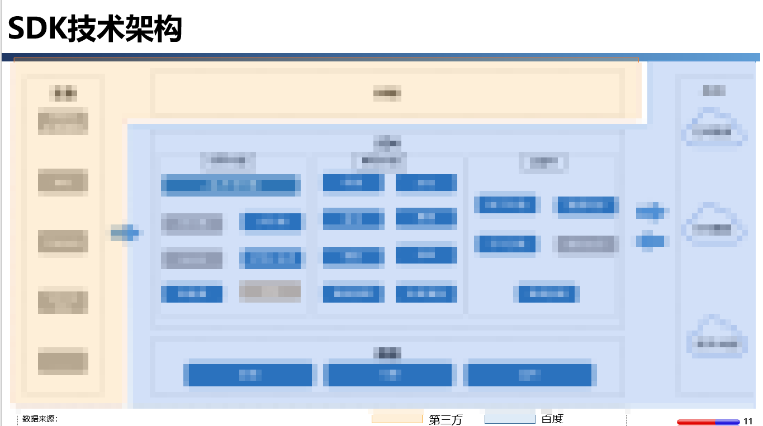
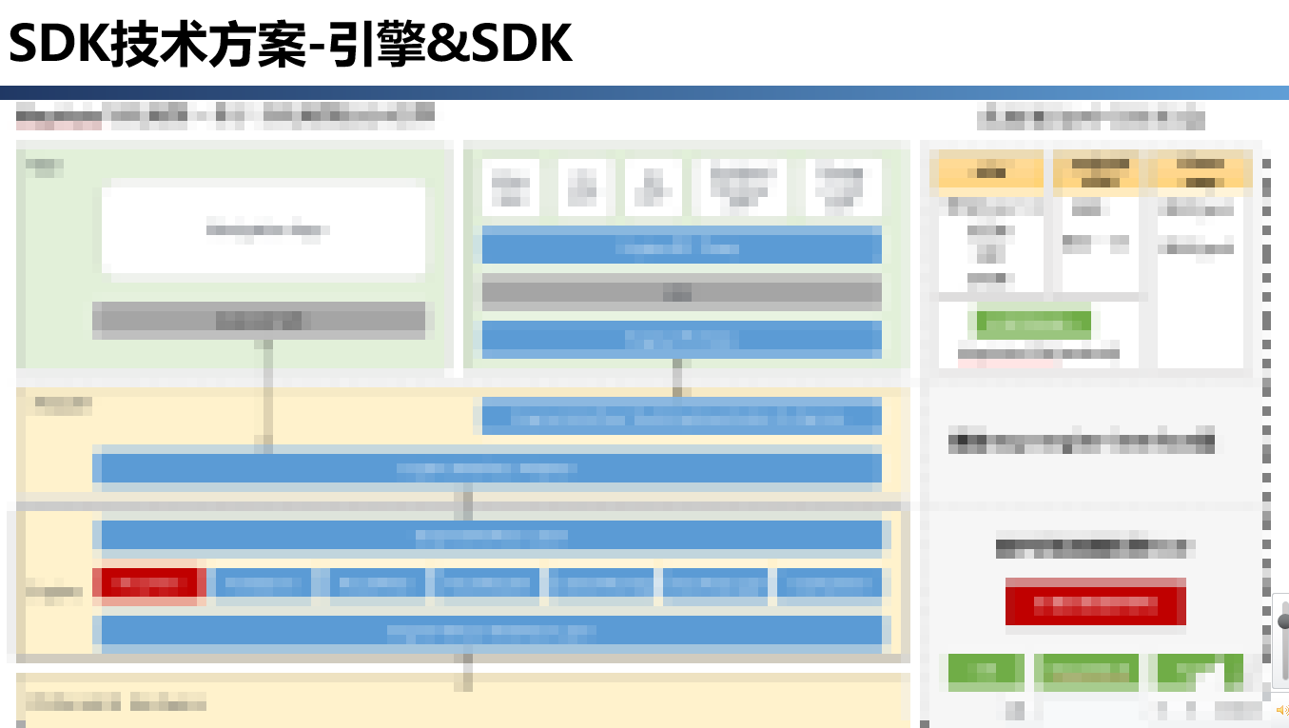
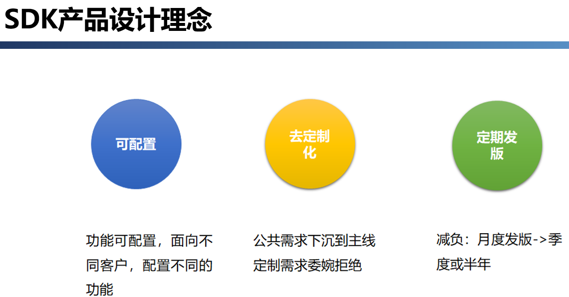
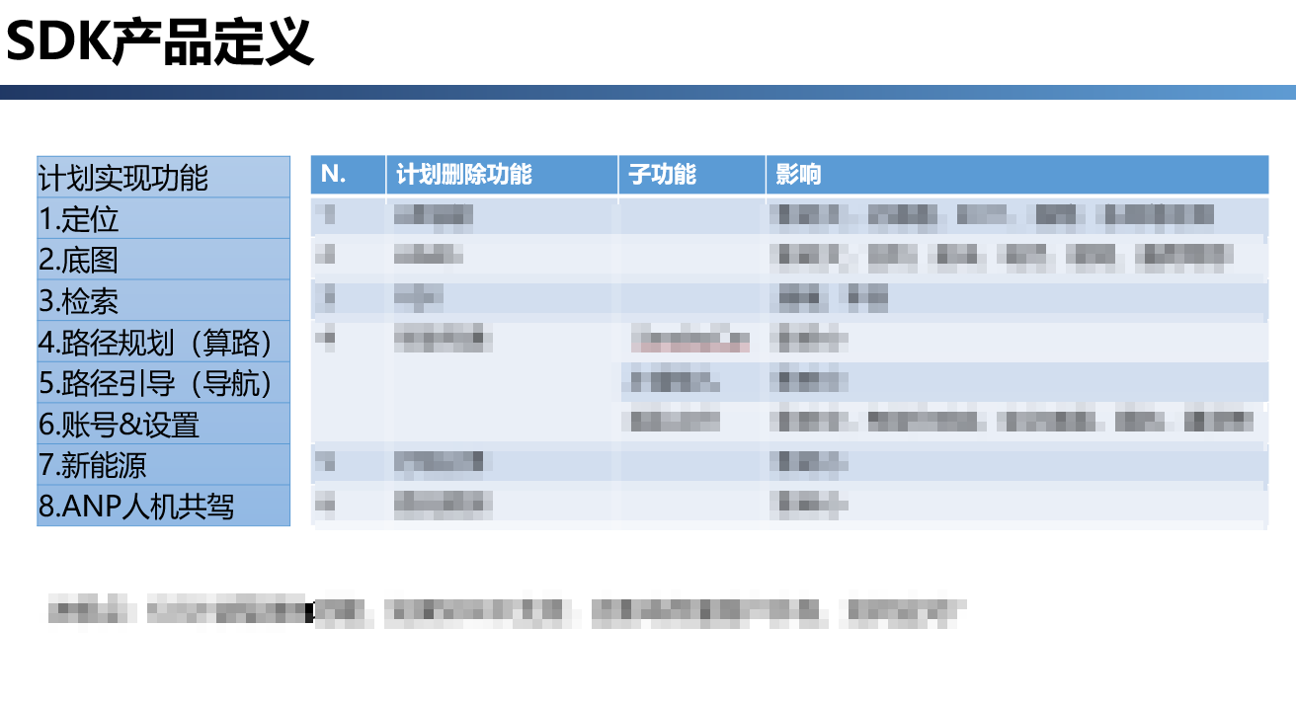
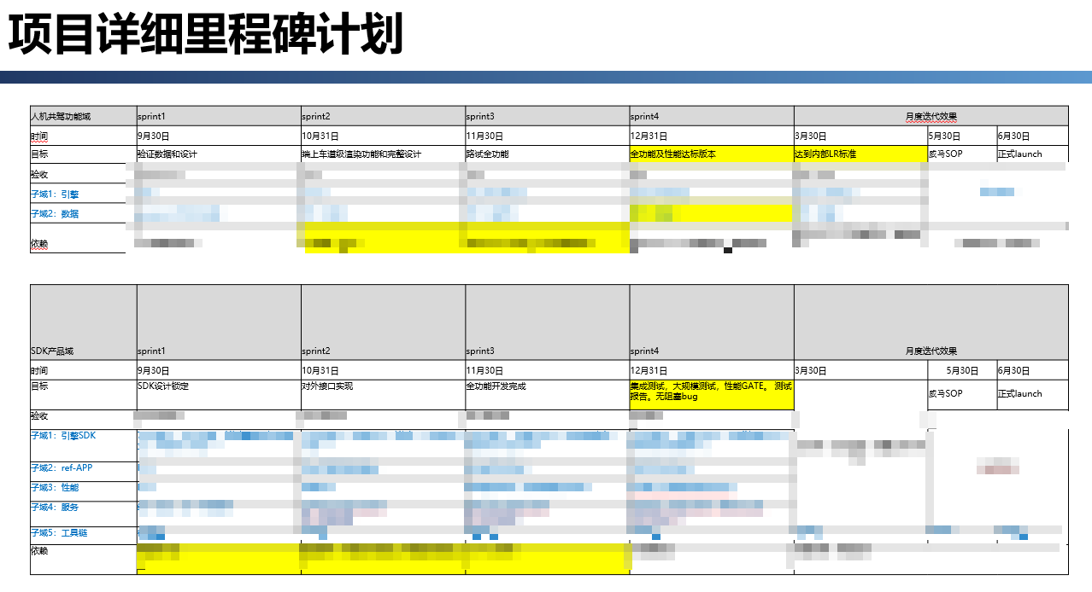
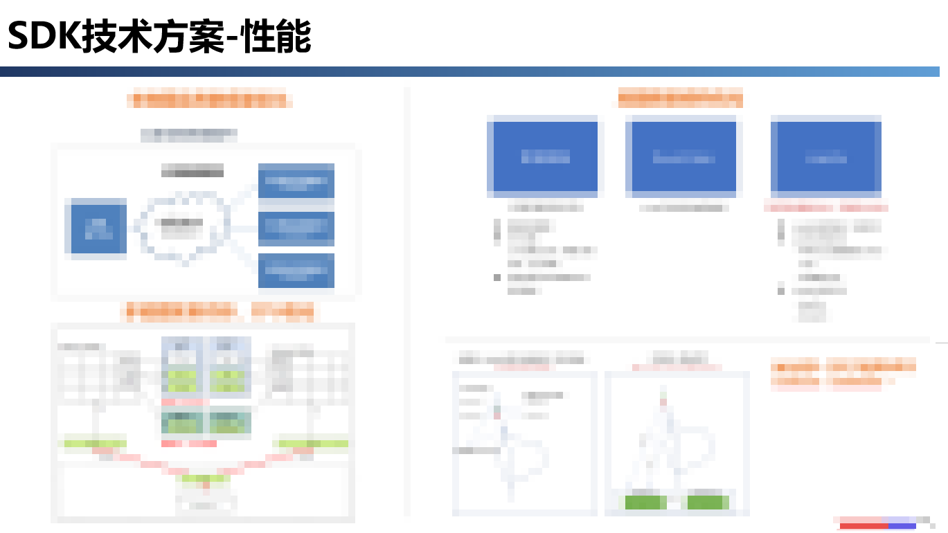
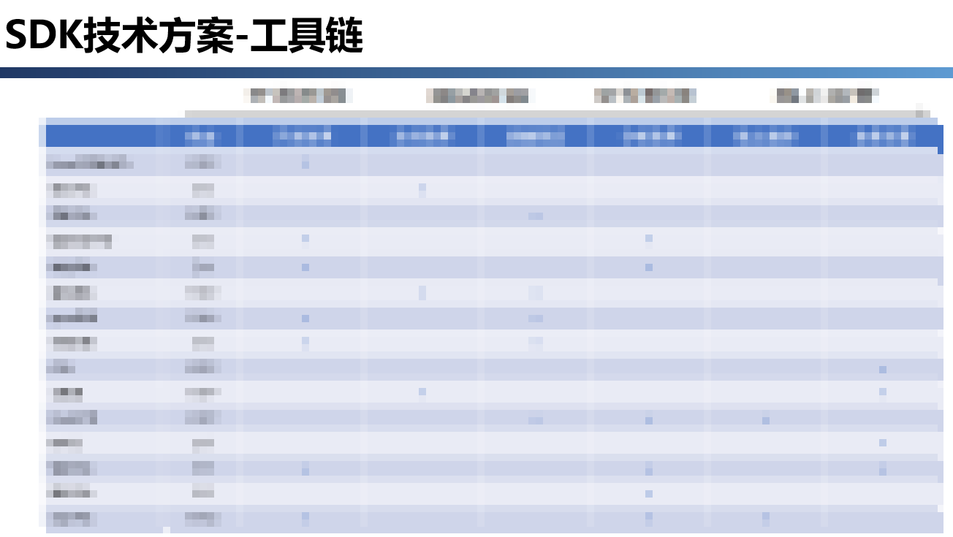
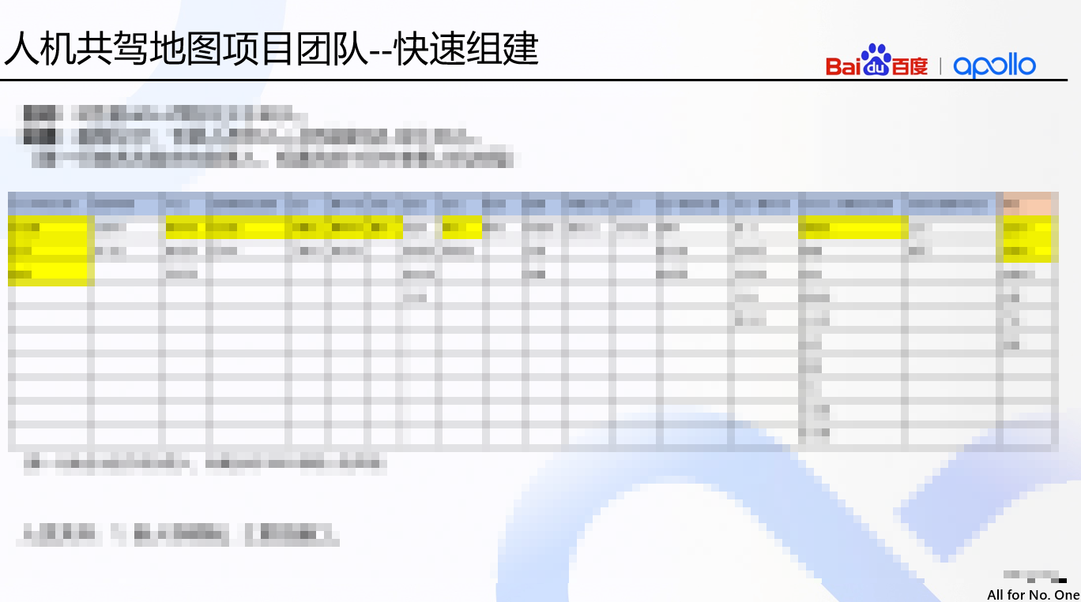
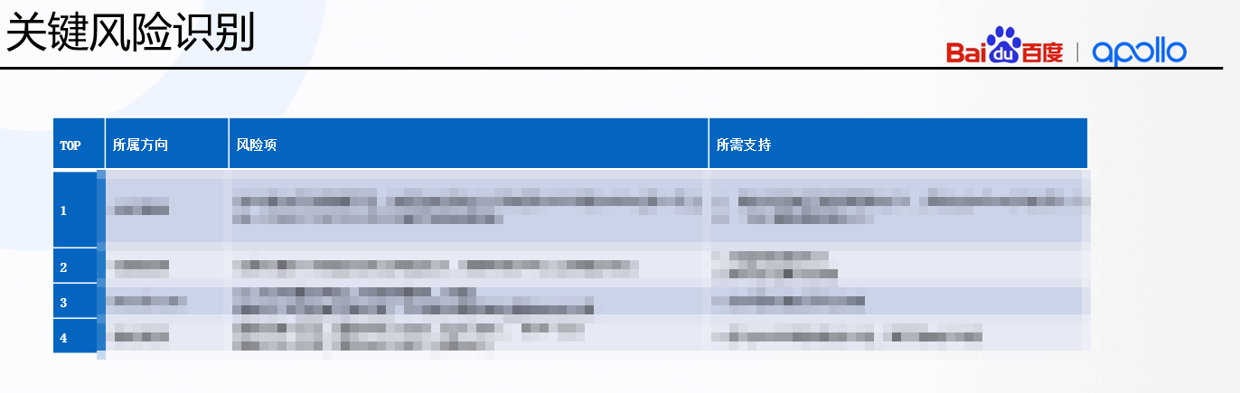
人机共驾6.0-策划准备
Step1
核心目标设定
Step2
产品设计理念
Step3
feature &设计整体review
Step4
技术方案review
Step5
分域，阶段里程碑目标
6/30向所有OEM发布稳定SDK产品
智能领航，科技致美
去定制，可配置
初步MRD
初步设计稿
整体技术方案框架
关键方向技术方案框架
产品月度能力roadmap
各域月度milestone
细化最近1个Q的sprint 需求
并行1：团队快速组建
并行2：风险识别&应对
快速集结6.0各域人员
集中办公场地
识别执行迭代的阻塞性依赖，跟进解决
敏捷前先成立核心组，做整体策划

Slide 6
人机共驾6.0-敏捷组织
敏捷改进
敏捷组织
敏捷流程
敏捷工具
敏捷文化
敏捷小组7~10人
PO-产品经理
UX-交互，视觉
SM-敏捷教练
TL-技术lead
Dev-开发
QA-测试
7个域，各域3~29人不等
PM-产品经理（人机共驾、SDK产品、数据）
UX-交互，视觉（人机共驾、SDK产品）
SM-敏捷教练（域Owner)
TL-技术lead (基本由小组Owner兼任）
Dev-开发
QA-测试
理想型
敏捷小组
实际6.0
敏捷小组
6.0核心组
1
总负责人、PJM、PM leader，UX leader，Dev leaders，QA leader，各域owners 共18人
2
人机共驾域
SDK产品
7
数据域
渲染域
引擎&SDK域
Ref-app域
服务端域
性能域
工具链域
92
数据
工具平台
服务
5大模块合计
Owner
PM
Dev
数据质检
小组
共计
18人
Owner
PM
Dev
小组
共计
7人
Owner
Dev
小组
共计
6人
Owner
PM
UX
Dev
QA
小组
共计
15人
Owner
PM
UX
Dev
QA
小组
共计
29人
Owner
PM
UX
Dev
QA
小组
共计
11人
Owner
Dev
QA
小组
共计
7人
Owner
PM
Dev
QA
小组
共计
4人
Owner
Dev
QA
小组
共计
3人
*部分PM,UX,QA为跨域共用
强调集中办公，强调面对面快速沟通
以符合6.0 敏捷框架为前提， 边Run边确定最合适的各域人员结构

Slide 7
人机共驾6.0-敏捷流程
迭代N
敏捷改进
敏捷组织
敏捷流程
敏捷工具
敏捷文化
Day1
迭代需求review
Day3
本迭代需求锁定
Day4~5
Planning锁定任务
&预估工时
Day6~10
开发 持续集成&测试
Day11~13
测试&debug，
预release 版走查
Day14~15
预release版完成验证
Sprint review
Day16
回顾会
Day1
下个迭代需求review
Day3
下迭代需求锁定
Day4~5
planning
Day6~10
开发，持续集成&测试
迭代N+1
说明：
在第1个敏捷迭代前先细化1个Q的sprint需求，明确迭代sprint goal。在icafe上至少建好临近2个迭代卡片，方便需求评审时置换
需求评审：关注需求容量，强调质量前置，P0 bug>hard commit需求>soft commit需求
Planning阶段提前确认好技术方案，相关域以及第三方依赖的务必咬合确认
重点关注CI&Daily test结果
开发过程中插入的计划外需求or任务，快速评估优先级
迭代回顾：一线同学提出“做的好”“需改进”。聚焦下期迭代可实施的措施，持续提升开发效率
通过3~4个迭代左右，找到“合适”的节拍

Slide 8
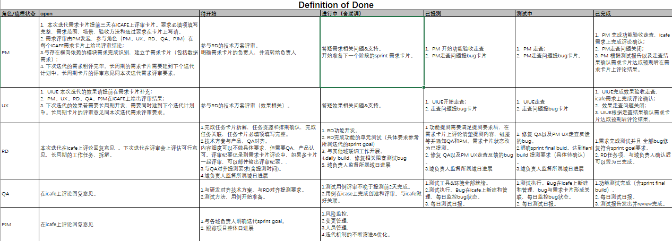
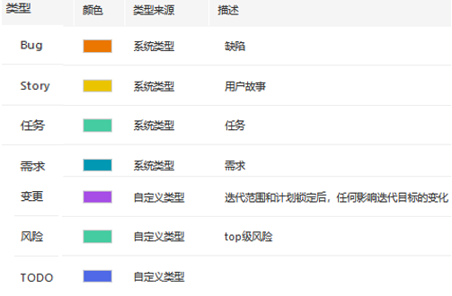
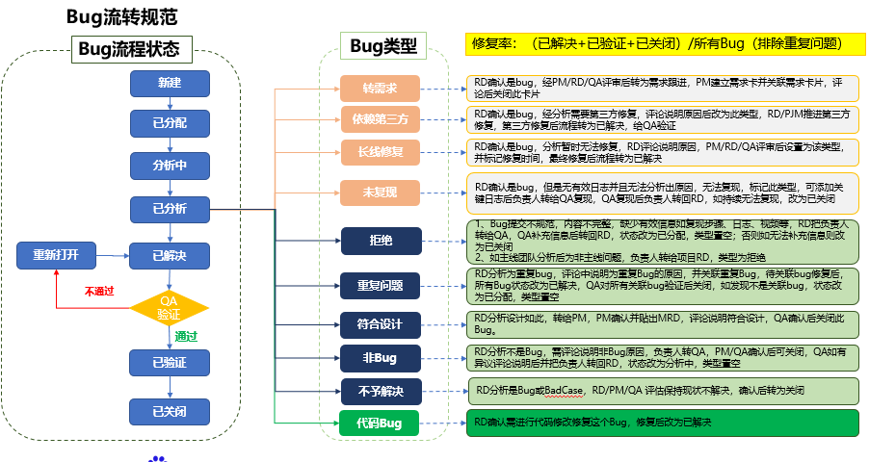
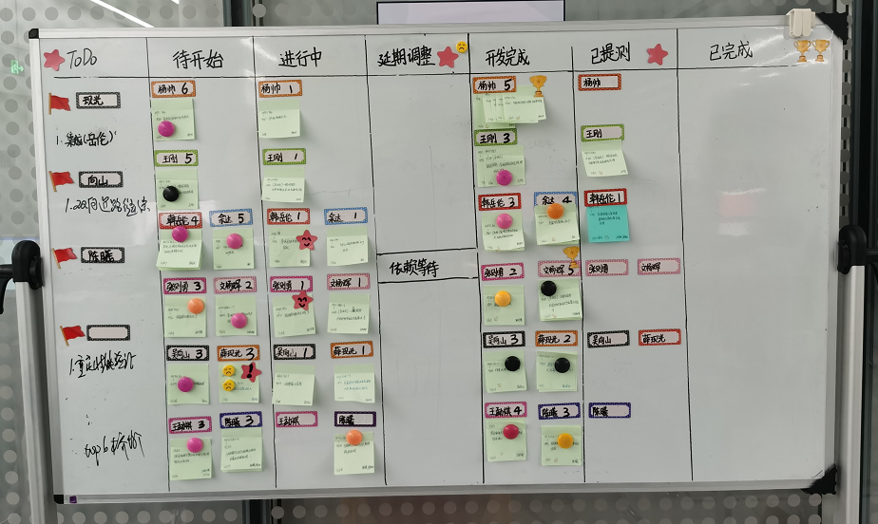
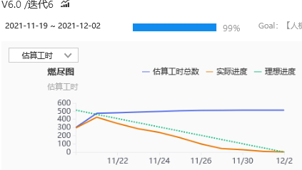
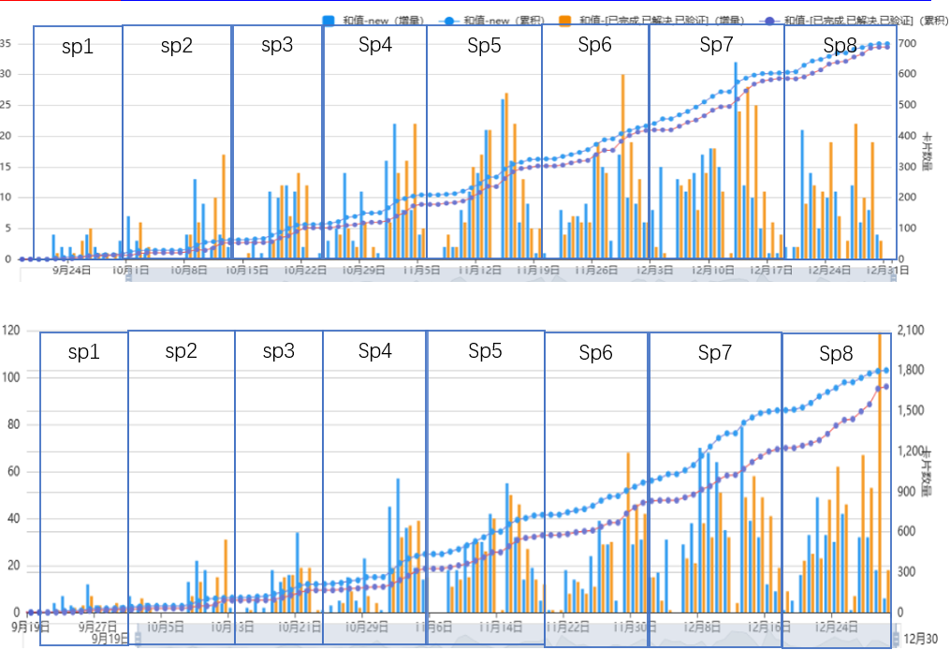
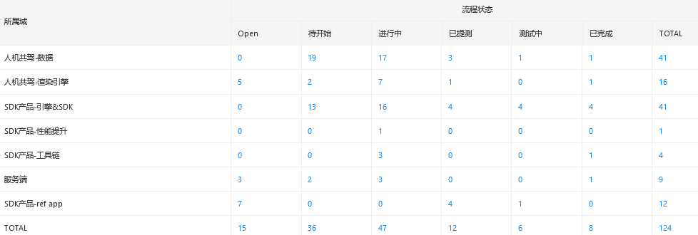
人机共驾6.0-敏捷工具
管理规范化
敏捷改进
敏捷组织
敏捷流程
敏捷工具
敏捷文化
需求流转
问题流转
开发过程可视化
需求看板
任务工时燃尽
Bug新增/修复累计趋势图
工具是手段，
做好天级跟踪，不断剖析数据背后本质

Slide 9
人机共驾6.0-敏捷工具
敏捷改进
敏捷组织
敏捷流程
敏捷工具
敏捷文化
前8敏捷迭代情况：
单轮迭代Bug 修复数量屡创新高。迭代8是迭代1的30倍，是中期迭代4 的3倍。质量先行坚决贯彻落实
截止到迭代8 完成671个icafe需求卡片，覆盖专业导航283个需求点，人机共驾（含ref-app）171个需求点。1231全功能版开发完成。
前7个迭代 hard commit（承诺型需求）有掉落，迭代8 顺利守住hard commit需求。 hard commit 完成率100%
专业导航
283个需求点
技术性需求
217个
修复率94.45%
人机共驾
171个需求点
需求点达成12/31节点要求
P0=0,P1=1,修复率94.54%

Slide 10
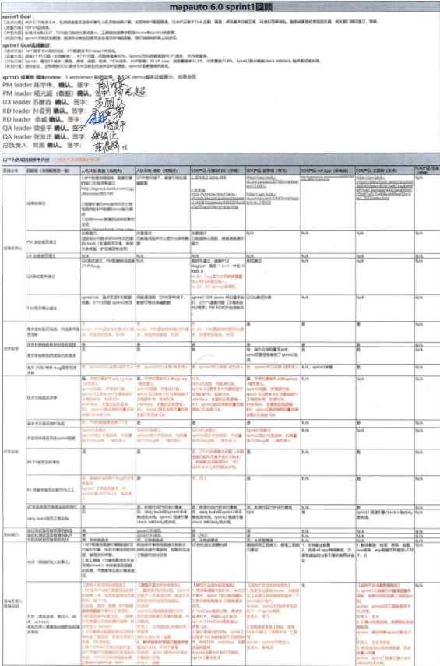
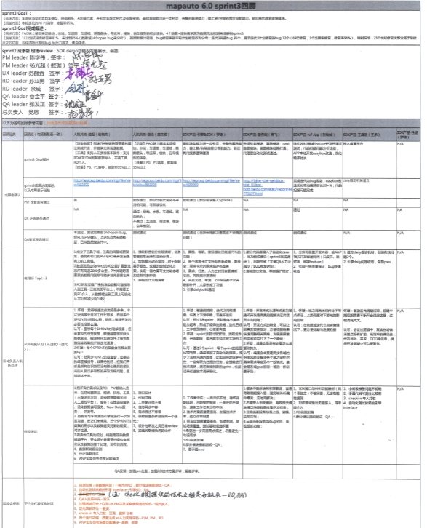
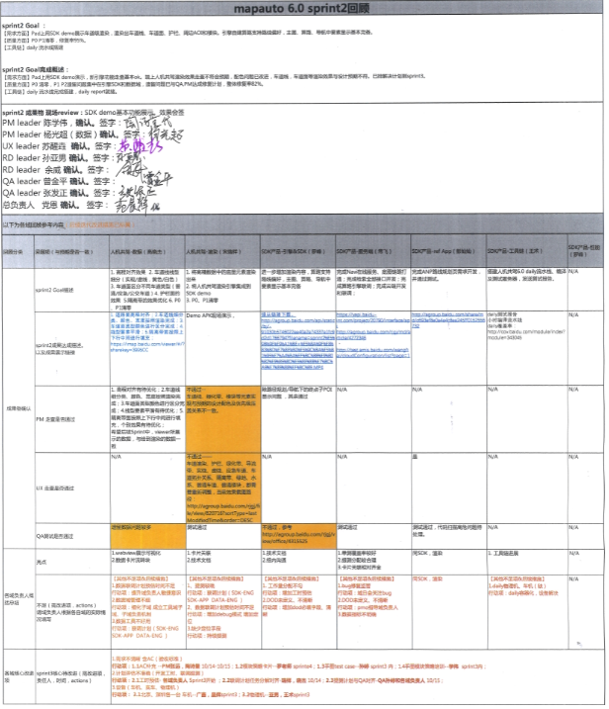
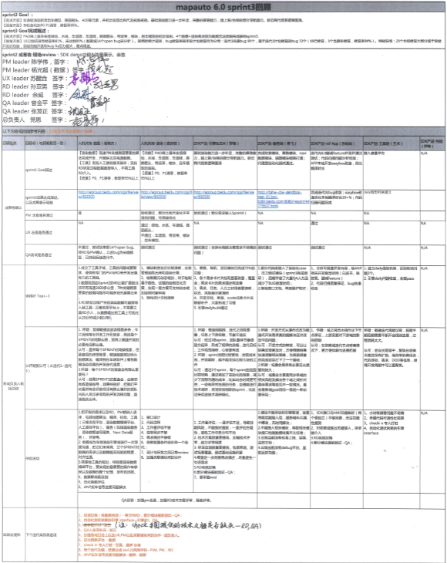
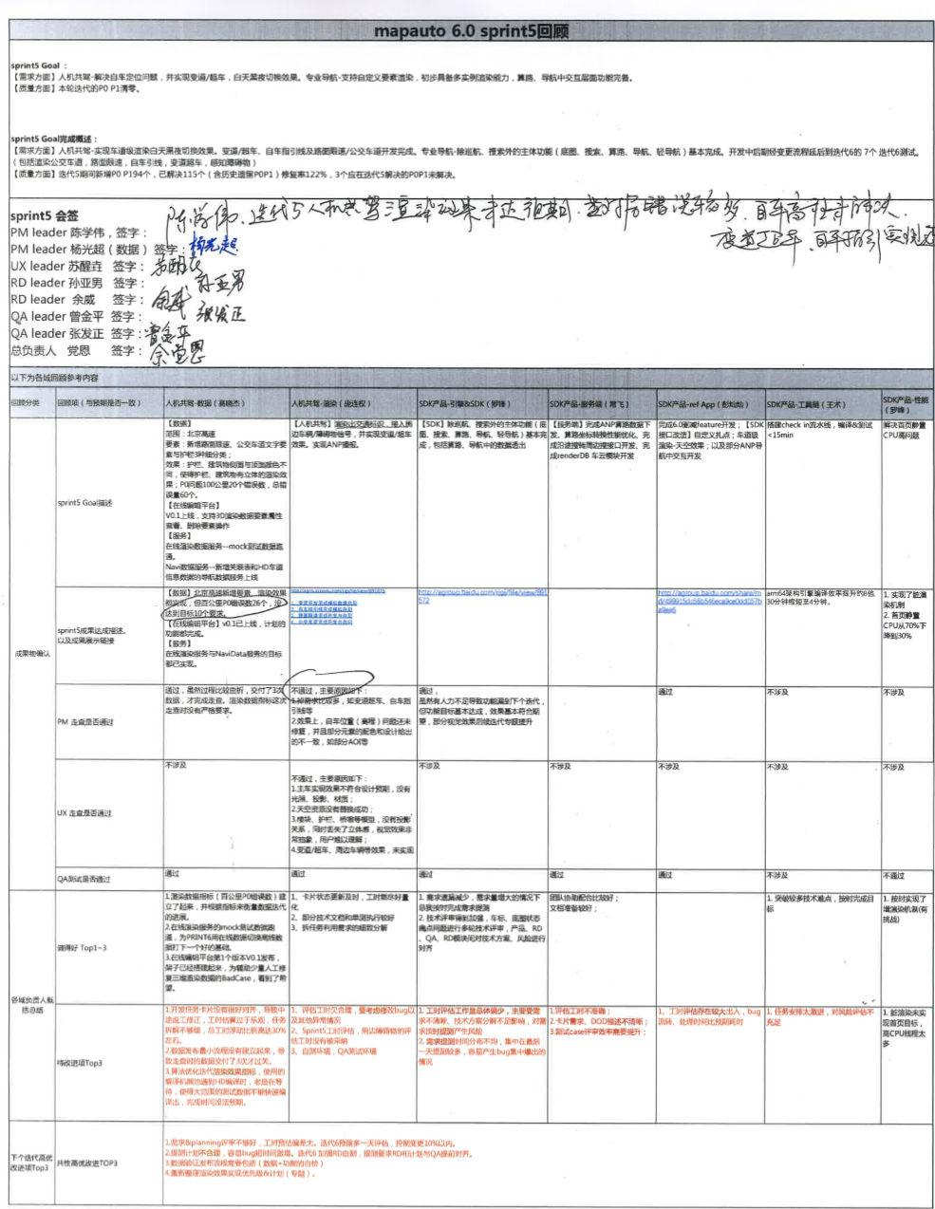
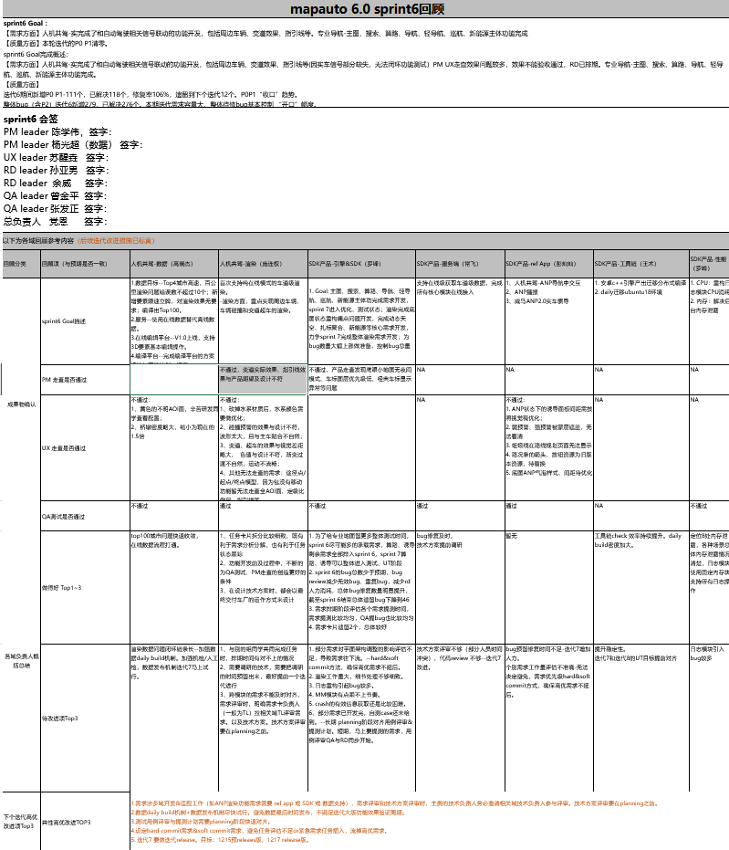
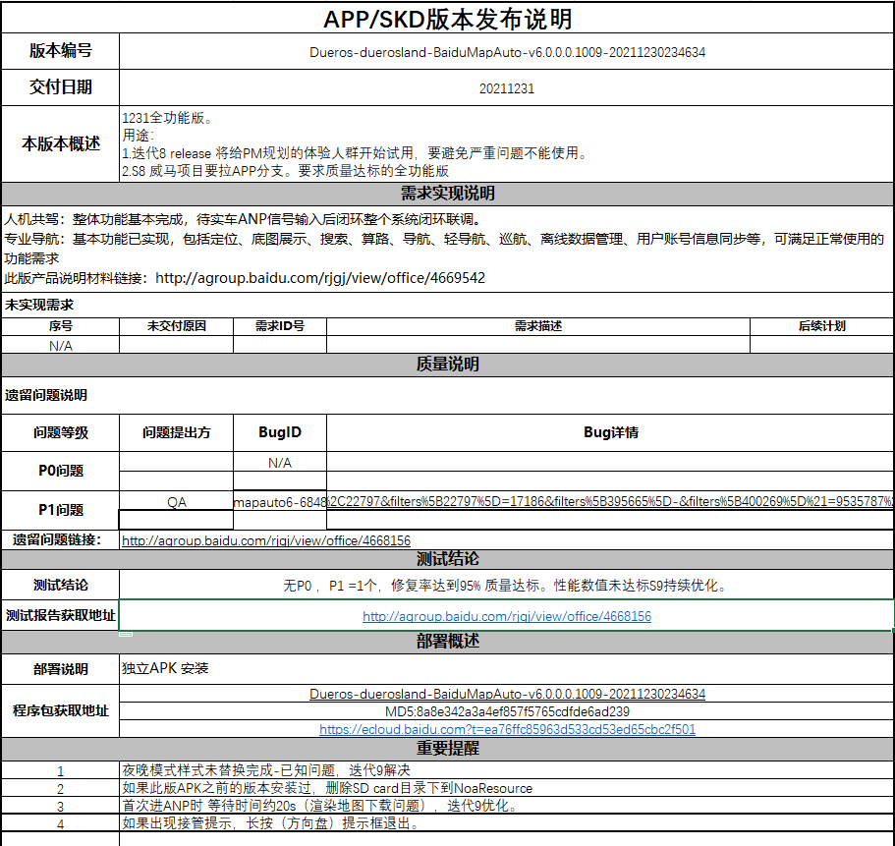
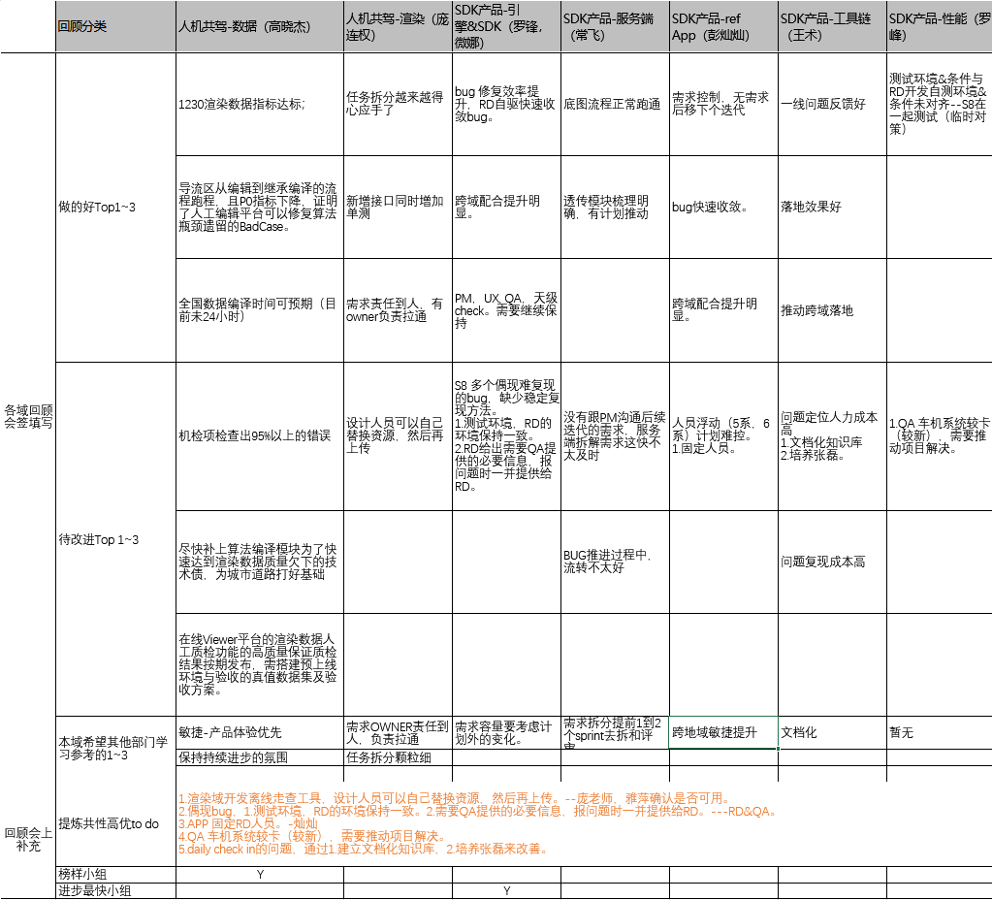
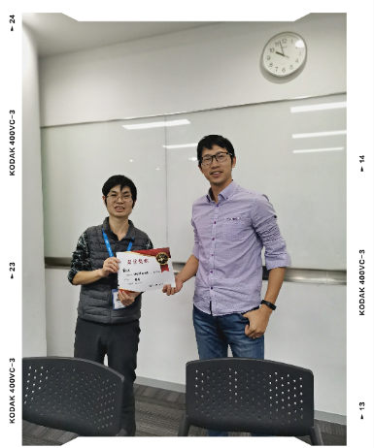
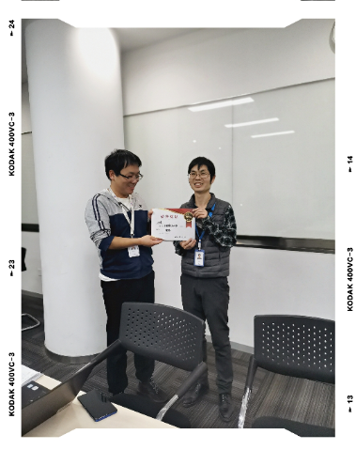
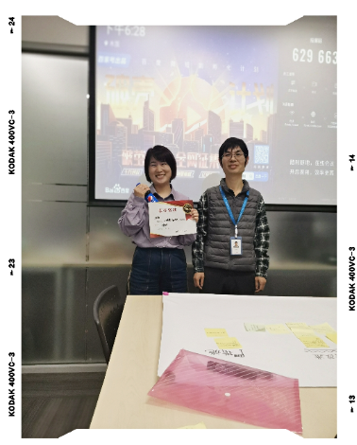
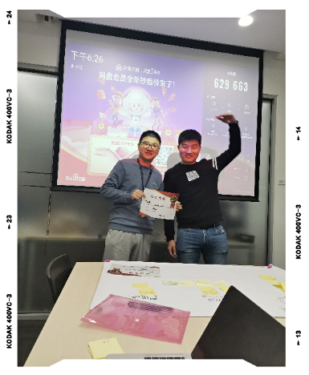
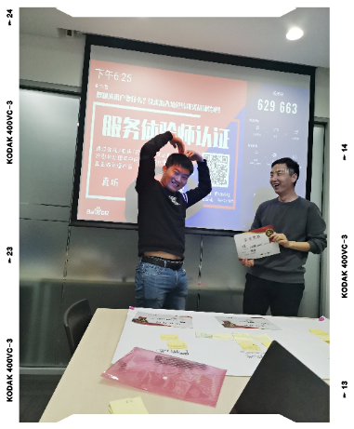
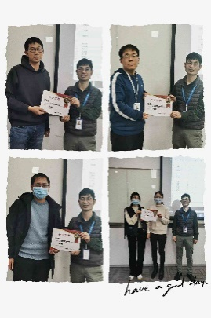



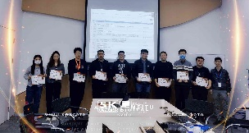
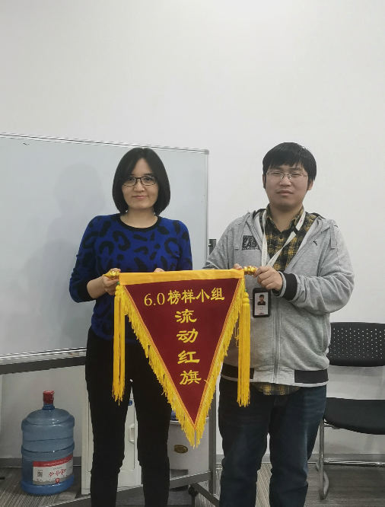
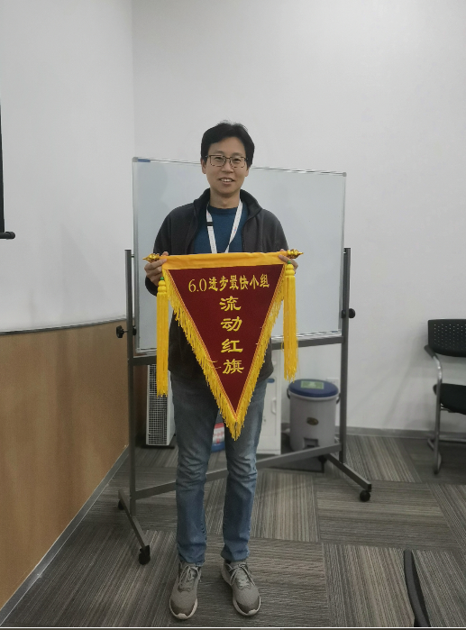

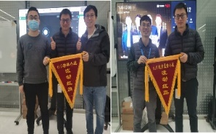
人机共驾6.0-敏捷文化
【持续回顾文化】
回顾会：让一线小组成员主动发现“做得好” “待改进”，并聚焦为下个迭代提效关键的改进项。
持续回顾是让6.0 敏捷小组成长最快的方式，没有完美的敏捷迭代，只有不断的进步的敏捷迭代！
敏捷改进
敏捷组织
敏捷流程
敏捷工具
敏捷文化
……

Slide 11
Sprint1
sprint2
sprint3
sprint4
sprint5
sprint6
sprint7
sprint8
做的好
待改进
敏捷改进
敏捷组织
敏捷流程
敏捷工具
敏捷文化
可以通过在线viewer检查渲染数据
需求没有明确的DOD要求
PAD端软件仍在架构搭建中，就绪前就可先通过viewer走查渲染
数据效果
01
明确DOD，需求卡片各状态流转规则定义明确①
01
工具链建设
服务端、工具链Sprint1需求和计划锁定落后于其他域
02
云端需求尽量比其他域提前1个sprint，将从sprint2开始同时考虑sprint3的需求.
工具链sprint1需求未评审，sprint2开始落实评审，并定期双周会上汇报进展
02
推动 算路，诱导，底图，NOA渲染等增加接口测试39个
学习敏捷开发
03
接受爱番番& 车联网PMO的敏捷培训，受益很大
购买10本《凤凰项目》-各域负责人传阅学习
关键说明：
① Definition of DoD 在迭代2之前已完成梳理。发布给各域执行。
http://agroup.baidu.com/rjgj/view/office/4305042
Notes:
技术架构搭建

Slide 12
Sprint1
sprint2
sprint3
sprint4
sprint5
sprint6
sprint7
sprint8
做的好
待改进
敏捷改进
敏捷组织
敏捷流程
敏捷工具
敏捷文化
回顾会开始听取一线声音
需求评审效果较差
回顾会与sprint review分开
回顾会让一线同学主动发声
01
工作量评估不准，技术lead和需求主责RD都要确认。1个迭代内RD个人新功能开发累计超过5人天，需要特别check 风险
提测扎堆，计划不合理。RD排好开发计划一定与QA对齐提测时间
01
集中办公，面对面沟通效率高
新人多，产出效率待提高
02
02
与行政协调K3一层集中办公场地，并解决台灯，网线，无线网络等影响开发效率的问题
新人较多，导师帮带 review新人日报
部门计划整个Q4安排多场新人培训
PAD上可以开始走查
开发机，车机资源不足，开发效率受阻
03
03
有可验收的软件， PM可以开始在PAD上走查
开发机从高精定位临时协调12台
车机资源从威马协调，目标10台以上
Notes:
第一版PAD端上可运行的软件

Slide 13
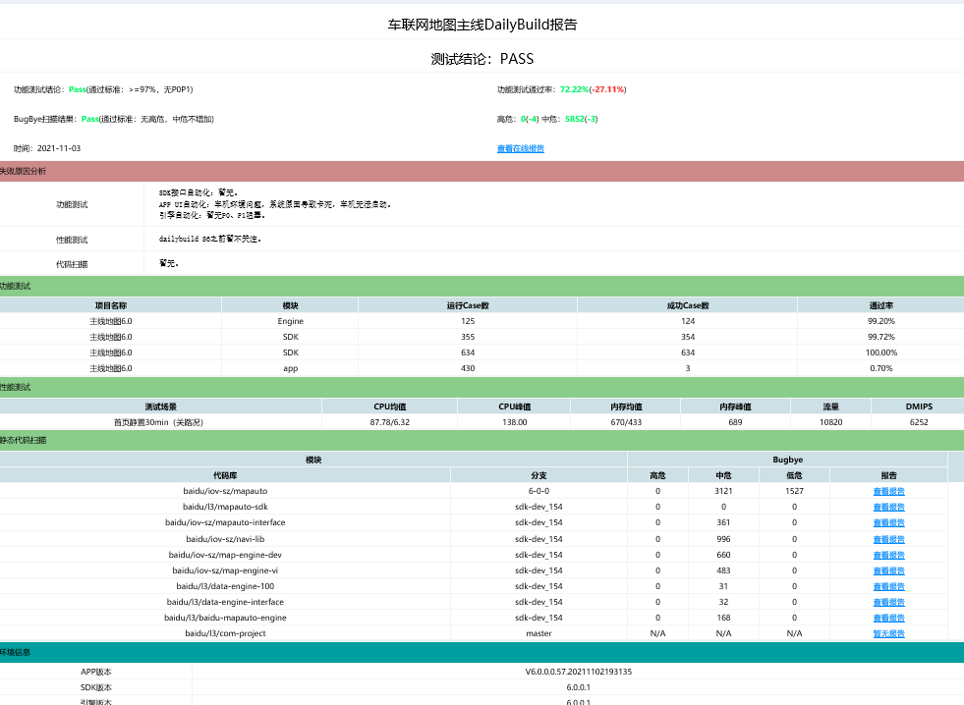
Sprint1
sprint2
sprint3
sprint4
sprint5
sprint6
sprint7
sprint8
做的好
待改进
敏捷改进
敏捷组织
敏捷流程
敏捷工具
敏捷文化
模块职责细化
功能效果日常走查不足，问题上报不及时
数据域根据技术方向分成3个子域（数据，工具平台，服务）
ANP渲染引擎划到人机共驾渲染域方便sprint goal管理
01
落实UX,PM走查至少2天1次
01
自动化测试，daily report 能力建立
QA 测试人员仍然不够，需要补充
02
02
部分代码库接入了自动化case；
静态代码扫描高危问题清零，迭代3第一次 daily test pass①
加大测试力度，及早发现问题
一线同学开始认可敏捷站会收益
03
从担心影响开发效率 到认可每天敏捷站会快速对齐，快速纠偏②
关键说明：
① 静态代码扫描高危问题清零，提升自动化测试稳定性，整体自动化通过率 97% 。迭代3第一次 daily test pass。
②站会不迟到了，效率提升，不超过15分钟，聚焦每个人卡片流转的阻塞
Notes:
域小组结构调整，daily report能力建立

Slide 14
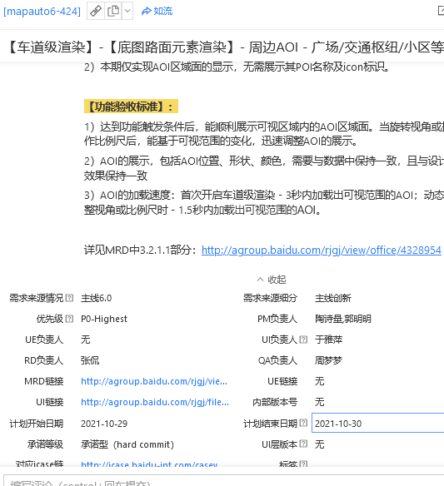
Sprint1
sprint2
sprint3
sprint4
sprint5
sprint6
sprint7
sprint8
做的好
待改进
敏捷改进
敏捷组织
敏捷流程
敏捷工具
敏捷文化
需求卡片内容更详细
未修复Bug 趋势仍在扩大
需求卡片关联MRD，UX，Icase等信息
需求和任务卡片明确主负责人
01
加强引擎自动化测试
前个迭代遗留bug提前预留工时
01
渲染和数据耦合较大，数据delay影响渲染联调
02
渲染和数据域相互派接口人参加对方日站会，进展&依赖及时跟踪
依赖的ANP2.0 实车信号（严重delay，无法满足路试）
03
与ANP2.0沟通，使用模拟信号的方案，不阻塞开发

Slide 15
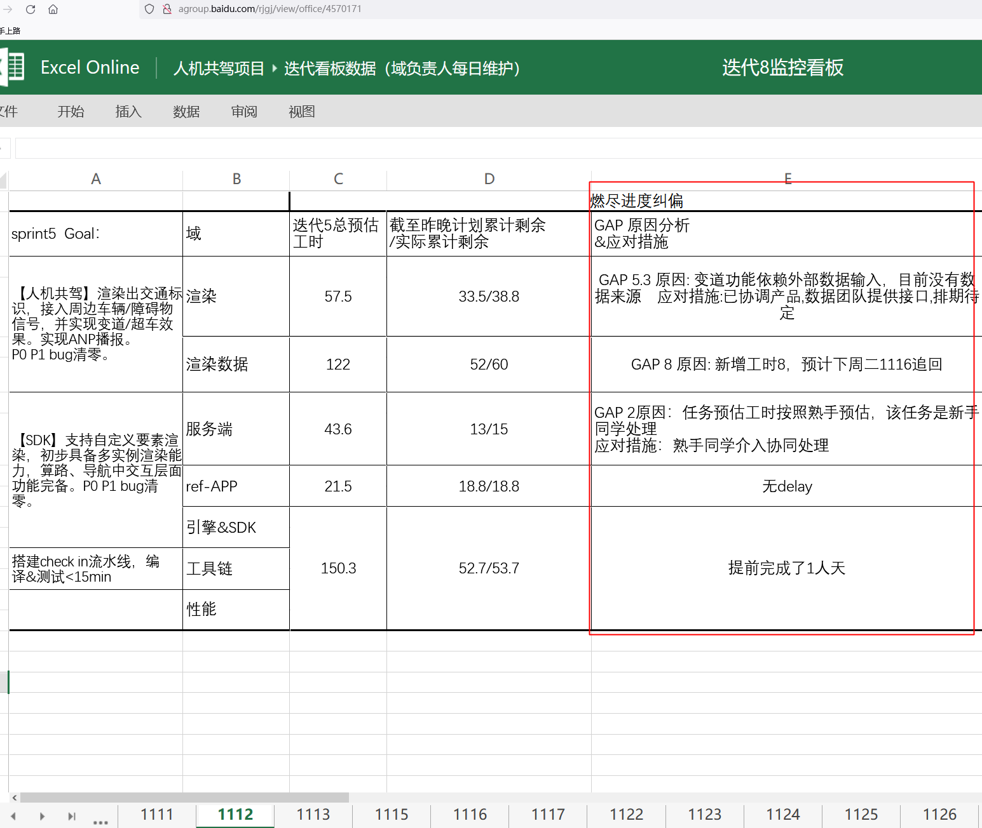
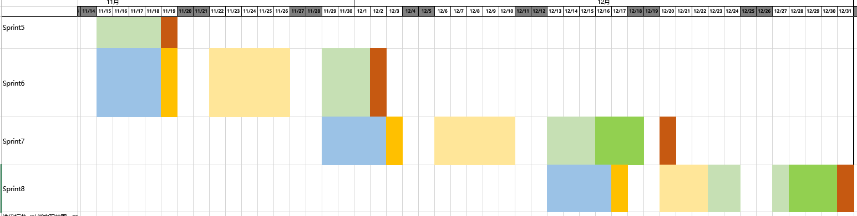
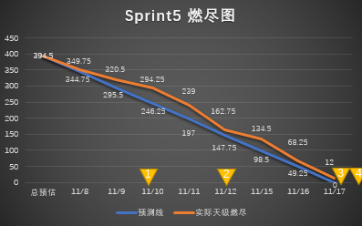
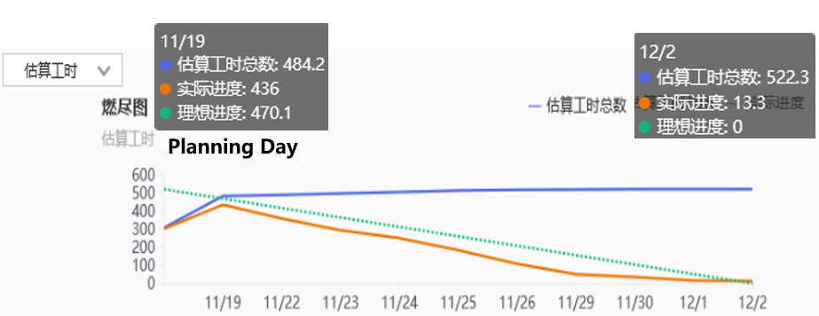
Sprint1
sprint2
sprint3
sprint4
sprint5
sprint6
sprint7
sprint8
做的好
待改进
敏捷改进
敏捷组织
敏捷流程
敏捷工具
敏捷文化
首次引入燃尽工时图，管理天级投入度
需求评审和planning 评审不足
每天量化分析燃尽GAP和追回措施，让管理精细化①
01
受前迭代验证&debug并行影响较大，调整需求评审&planning周期②
01
任务拆解不够细，手工燃尽难统计总量变化，追溯性差
02
任务颗粒度尽量细化到不超1天，方便每天度量进度
燃尽图仍为手工绘制，难及时识别总工时的变化，迭代6改为icafe系统的燃尽跟踪
关键说明：
① 每天check 燃尽GAP，各域做GAP分析和追回措施。
②经评估，自迭代6 需求评审&planning各增加半天（合计）1天，可提高评审质量，减少计划外变更。此变更不影响1231迭代8完成时间（之前1231留了3天buffer，前期加班赶工未占用此buffer时间）
③Before vs After

Slide 16
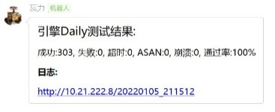
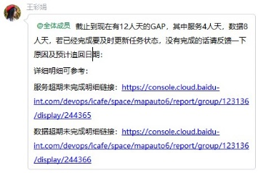
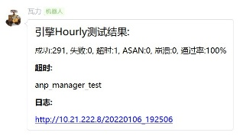
Sprint1
sprint2
sprint3
sprint4
sprint5
sprint6
sprint7
sprint8
做的好
待改进
敏捷改进
敏捷组织
敏捷流程
敏捷工具
敏捷文化
需求评审&planning评审力度，控制计划外任务
加强APK自检&确认机制，避免测试临时受阻
PJM宣导需求锁住后，Planning只允许微调并拉齐，确保前期评估更充分
配合icafe燃尽图管控①
01
APK 增加自检机制③
01
Daily test 开始云端化，稳定性提升
进度管理，部分域过于只看燃尽图，但delay并不直接反馈到燃尽图上
Daily环境迁移到云端，数据自动部署，日志自动存储，hi群自动报警②
02
02
不只看燃尽图，要坚决加强任务天级进度check
②Daily环境本地服务器迁移到云端服务器。
数据云端化，自动部署
增加Daily机器人，失败任务自动报警。
搭建服务端，自动存储测试数据，并提供日志查询能力。
调整API接口测试频率，小时运行API接口测试。：
③QA拉取路试包由渲染域，引擎SDK，ref-app三方RD联合快速确认再路试，避免导致路试阻塞，浪费效率。
④S6后半段开始，各域开始重点监控天级超期未完成的任务
关键说明：
① 每天check 燃尽，总工时变更幅度8%,相比上个迭代20%+明显改善。

Slide 17
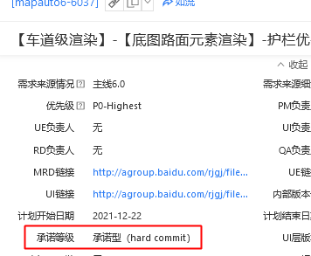



Sprint1
sprint2
sprint3
sprint4
sprint5
sprint6
sprint7
sprint8
做的好
待改进
敏捷改进
敏捷组织
敏捷流程
敏捷工具
敏捷文化
需求容量未缩减，bug修复量提高30%+
P0P1修复首次修复数<新增数，bug未修复趋势扩大
持续bug review。QA误报，重复bug相比上个迭代改善
各域制定天级bug修复目标，每天check 是否达成①
APP域成瓶颈，增加人力，流转加速
01
质量为先，坚决落实P0bug>hard commit>soft commit需求③
迭代8 需求总量控制，总需求控制在迭代7的50% ④
soft commit比例控在20%以下
01
Hard commit需求移后，域负责人主动组织case study
赶在下迭代需求评审前，先case study②
02
3个 Case study 链接：
【6.0-渲染域-2021121601】
http://agroup.baidu.com/rjgj/view/office/4649324
【6.0-渲染域-2021121602】
http://agroup.baidu.com/rjgj/view/office/4649325
【6.0-ref-app-2021121701】
http://agroup.baidu.com/rjgj/view/office/4644216
关键说明：
①各域每天制定bug修复目标，天级监控达成情况。
②渲染域，ref-APP域赶在回顾会前，主动组织case study，梳理预防S8再发生（见case study）
③新增承诺等级字段，要求需求评审和planning时，double check需求优先级与 RD 承诺投入等级，必须对齐
④经S8评估，实际S8需求总量是S7的79%。
（因1231全功能仍有70+ hard commit需求）

Slide 18




Sprint1
sprint2
sprint3
sprint4
sprint5
sprint6
sprint7
sprint8
做的好
待改进
敏捷改进
敏捷组织
敏捷流程
敏捷工具
敏捷文化
坚决落实P0bug>hard commit>soft commit需求
实车状态复杂，无专用，车辆环境切换产生效率损耗
Icafe需求增加承诺类型，强制RD与PM对齐承诺等级与优先级
soft commit控制在20%以下①
01
ANP2车辆12月底有新增2台车，ANP2 PMO统筹 高优指定固定车辆④
01
PM UX QA 名下的bug，加强天级清理
偶现bug RD复现难，影响快速修复
域负责人跟踪②
核心组to do跟踪（PM UX QA Leader 监督） ③
02
02
偶现问题必要信息标准化梳理⑤
关键说明：
①迭代8 soft commit 15%
②域负责人天级跟踪
③清理不及时，PJM定期提醒leader一起加强监督
④解决中
⑤RD梳理标准化要求中

Slide 19
人机共驾6.0-想说
敏捷改进
敏捷组织
敏捷流程
敏捷工具
敏捷文化
我们坚信 敏捷和持续集成能让我们的项目质量前置，效率持续提升，人员组织更加团结。希望各部门都一起参与起来，相互学习，共同进步，最终让客户享受到巨大的收益。
提炼了以下给大家参考，并持续提升：
1.规划前置（含落地方案&sprint计划），细化近1个Q的sprint 需求。Sprint需求评审建议1+1原则
2.每个迭代有可运行的软件
3.P0 bug>hard commit需求>soft commit需求。Hard commit（占80%~90%为佳）
4. 工具链重点持续集成&Daily test
5. 迭代回顾让一线同学积极反馈 “做得好”，“仍不适应待改进”，确保RD在更高效，舒适的机制下开发
6. 需求卡片，bug 卡片内容完整性要一直持续要求，需求评审&planning阶段注意让跨域相关方参与并咬合计划
7. 天级监控燃尽图和bug新增&修复方面，燃尽图不要光看工时燃尽，也要每天tracking 任务是否有超期。Bug 重点track从上迭代遗留数，多少本迭代新增，解决数，可以每天和上个迭代同期比较
8.多调动一线同学工作热情，小组内，小组之间，部门间相互学习&分享。

Slide 20
谢谢！

